Slide 1
Bezpieczna praca z komputerem

Slide 2
Ochrona danych osobowych
Dane osobowe
Zwykłe
  Imię i nazwisko
  PESEL
  Dane o lokalizacji
  Identyfikator internetowy (np. adres IP)
Wrażliwe
  Pochodzenie rasowe lub etniczne
  Poglądy polityczne
  Przekonania religijne
  Dane genetyczne i biometryczne

Slide 3
Pseudonimizacja i anonimizacja
Marcin Nowak
Urodzony
17 maja 2001
w Katowicach
Ukończył kurs przewodnika górskiego
MN
2001
KPG
-------------------
Urodzony
17 maja 2001
w Katowicach
Ukończył kurs przewodnika górskiego

Slide 4
Rozporządzenie o Ochronie Danych Osobowych RODO
Pakiet Praw Konsumenta
Prawo dostępu do informacji (rodzaj danych i cel przetwarzania)
Prawo do poprawiania danych
Prawo do bycia zapomnianym
Prawo do ograniczenia przetwarzania danych
Prawo do przenoszenia danych

Slide 5
Ochrona systemu, danych i kont
Sposoby infekcji systemu komputerowego
Użycie zainfekowanego nośnika
Odwiedzenie witryny zawierającej kod, który z powodu błędu w zabezpieczeniach danej przeglądarki instaluje złośliwe oprogramowanie bez wiedzy użytkownika
Pobranie zainfekowanego pliku
Otworzenie wiadomości e-mail z zainfekowanym załącznikiem
Kliknięcie zainfekowanego zdjęcia np. w portalu społecznościowym

Slide 6
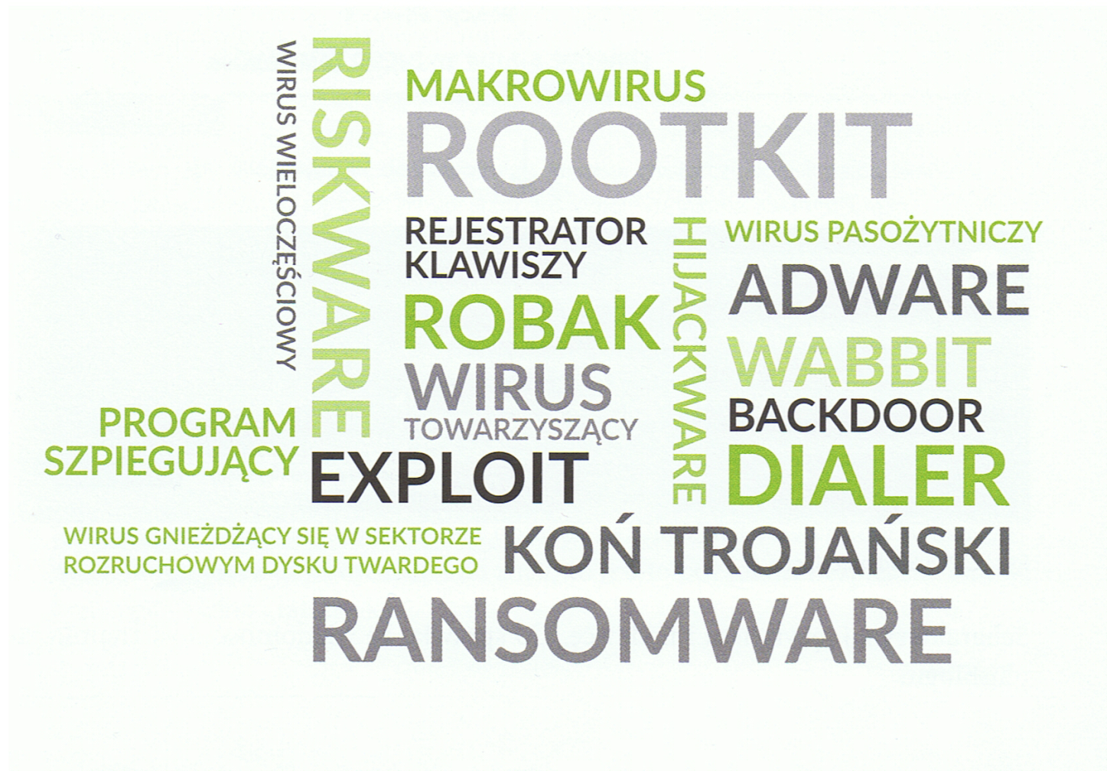
Rodzaje szkodliwego oprogramowania
Scharakteryzuj krótko wymienione grupy złośliwego oprogramowania

Slide 7
CO TO JEST WIRUS KOMPUTEROWY
Wirus komputerowy jest kodem, który na skutek braku właściwej ochrony systemowej zasobów systemów operacyjnych dokonuje zaplanowanych przez jego twórcę, niepożądanych działań w środowisku systemu, uszkadzając dane, aplikacje, zmieniając sposób funkcjonowania sprzętu itp..
Skutki, które powodowane są działaniem wirusów posiadają znamiona przestępstwa, które polega na naruszeniu osobistych dóbr użytkownika, chronionych przez prawo.

Slide 8
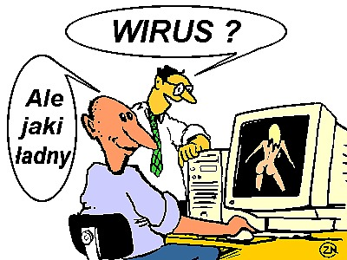
PODZIAŁ WIRUSÓW KOMPUTEROWYCH
Dla przeciętnego użytkownika
sposób, w jaki wirus się przenosi
działanie, jakie wirus podejmuje po zarażeniu systemu operacyjnego

Slide 9
PODZIAŁ WIRUSÓW KOMPUTEROWYCH
Sposób przenoszenia
przenoszące się przy pomocy nośników: Pendrive, płyty CD, dyski twarde
dołączające się do plików wykonywalnych, takich jak: programy narzędziowe, systemowe, a nawet aplikacje komercyjne
przenoszące się przez sieć komputerową, np.: wirusy, które atakują usługi sieciowe, aplety Java, czy też rozpowszechnione najbardziej robaki internetowe, najczęściej przenoszone poprzez pocztę elektroniczną.

Slide 10
PODZIAŁ WIRUSÓW KOMPUTEROWYCH
Działania podejmowane po infekcji
niegroźne, które wyświetlają na ekranie monitora śmieszne, dowcipne bądź głupawe informacje
niszczące informacje zamieszczone w dokumentach oraz same dokumenty
niszczące wszelkie dane zawarte na dyskach twardych (w tym systemy operacyjne)
powodujące skasowanie procedur BIOS komputera
powodujące uszkodzenia sprzętu komputerowego.

Slide 11
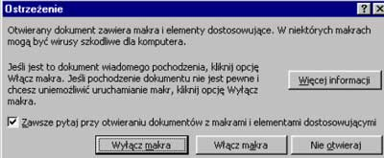
Typy wirusów komputerowych
Wirusy - niewielkie programy, powielające się przez zainfekowanie plików wykonywalnych, sektora startowego nośników danych (USB, HDD), jednostek alokacji plików oraz dokumentów utworzonych przy pomocy pakietów biurowych jak MS Office

Slide 12
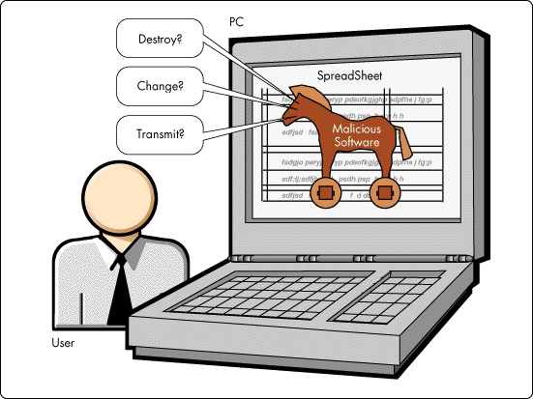
PODZIAŁ WIRUSÓW KOMPUTEROWYCH
Konie trojańskie (tzw. trojany) - wirusy te potrafią ukryć się w na pozór pożytecznym oprogramowaniu, jak np.: przeglądarkach plików graficznych, programach narzędziowych a nawet pakietach antywirusowych. Oprogramowanie to po uruchomieniu poza wykonaniem swoich właściwych i zaprogramowanych czynności, uruchamia jednocześnie ukrytego wirusa, który dokonuje spustoszenia w systemie

Slide 13
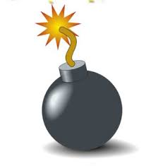
PODZIAŁ WIRUSÓW KOMPUTEROWYCH
Bomby logiczne - to rodzaje wirusów, który mogą pozostawać w ukryciu bardzo długi czas. Ich aktywacja ma miejsce w określonym momencie (np.: określonego dnia w roku) lub w chwili wykonania określonej czynności, jak np. skasowanie danego pliku

Slide 14

PODZIAŁ WIRUSÓW KOMPUTEROWYCH
Robaki (ang. worms) - małe, lecz mocno szkodliwe wirusy. Aby właściwie funkcjonować nie potrzebują żadnego nosiciela. Mnożą się same, w ciągły sposób, powodując w stosunkowo krótkim czasie całkowite zajęcie zasobów systemowych. Tego typu wirusy zdolne są w krótkim czasie unieruchomić dużych rozmiarów sieć komputerową.

Slide 15
KLASYFIKACJA WIRUSÓW KOMPUTEROWYCH
Wirusy plikowe (ang. file viruses)
Wirusy plikowe są najstarszą odmianą tych programów. Wirus zanim dokona zniszczeń ulega wpierw replikacji.
Zasada działania
Infekcja przebiega przez dopisanie na samym końcu pliku kodu wirusa (wirusy starszego typu) lub umieszczenie na jego początku tzw. funkcji skoku oraz dopisaniu kodu wirusa w środku bądź na końcu (wirusy nowszego typu, atakujące pliki niewykonywalne). Większość wirusów nie dokonuje zniszczeń w zainfekowanym pliku, dzięki temu po aktywacji może wykonać kod nosiciela, w taki sposób, że użytkownik nie będzie niczego podejrzewał.

Slide 16
KLASYFIKACJA WIRUSÓW KOMPUTEROWYCH
Wirusy atakujące sektor startowy dysku (ang. boot sector viruses)
Zasada działania:
Wirusy tego typu mogą umieścić się w sektorze startowym dysku i zniszczyć przykładowo jego zawartość, co uniemożliwia dostęp do niego. W innej sytuacji wirus może przenieść kod inicjalizacyjny systemu z sektora startowego do innego obszar dysku i zająć jego miejsce, co spowoduje załadowanie wirusa jeszcze przed startem samego systemu, a więc również przed uruchomieniem wszelkiego oprogramowania antywirusowego. Takie działanie pozwala wirusom przejęcie kontroli nad aplikacjami przeznaczonymi do ich niszczenia.

Slide 17
KLASYFIKACJA WIRUSÓW KOMPUTEROWYCH
Wirusy FAT (atakujące tablicę alokacji plików)
Zasada działania:
Wirusy atakujące jednostki alokacji plików, zmieniają wartość pierwszych jednostek alokacji jednego bądź wielu plików na wartość, która wskazuje na numer jednostki alokacji kodu wirusa. Takie działanie powoduje uruchomienie danego wirusa, który później może, lecz wcale nie musi, uruchomić właściwy program (aby to uczynić, musi zapamiętać prawdziwy numer jego pierwszej jednostki alokacji).

Slide 18
KLASYFIKACJA WIRUSÓW KOMPUTEROWYCH
Makrowirusy
Zasada działania:
Większość makrowirusów edytora Word wykorzystuje fakt, zawierania makr przez szablony dokumentów. Wirus aktywuje się w momencie otwarcia zarażonego dokumentu, po czym infekuje zdrowe pliku o rozszerzeniu *.doc, zapisując je jako szablony (ponieważ dokumenty same w sobie nie mogą posiadać makr). Na końcu jedno bądź kilka automatycznie wykonywanych makr zastąpionych zostaje kodem wirusa.

Slide 19
KLASYFIKACJA WIRUSÓW KOMPUTEROWYCH
Wirusy polimorficzne (ang. stealth & polymorphic viruses)
Praktycznie wszystkie zaprezentowane wyżej wirusy mogą, lecz nie muszą zaliczać się do tej grupy. Powstanie tego typu wirusów wiąże się z postępem, jaki miał miejsce w ich wykrywaniu. Dawniej każdy wirus miał swoją własną sygnaturę (charakterystyczny ciąg bajtów), jednak sytuacja zmieniła się, kiedy pewien Bułgar noszący pseudonim Dark Avenger stworzył metodę, która pozwala tworzyć wirusy ulegające automatycznej mutacji.

Slide 20
KLASYFIKACJA WIRUSÓW KOMPUTEROWYCH
Wirusy stealth
Wirusy typu stealth. to wirusy, które w trakcie próby dostępu do zainfekowanego pliku bądź sektora dysku przez narzędzie antywirusowe umieją "w locie", naprawić chwilowo uszkodzone dane tuszując tym samym swoją obecność.

Slide 21
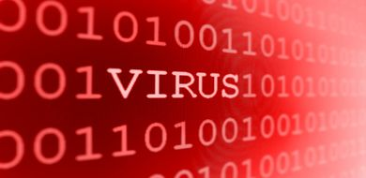
SKUTKI ZAINFEKOWANIA WIRUSEM

Slide 22
Działalność wirusów może mieć różnorakie skutki, w zależności od ich typów i przeznaczenia. Najmniej szkodliwe są wirusy, które wypisują na ekranie monitora niegroźny komunikat bądź wykorzystują system tylko do replikacji. Groźniejsze są wirusy, które uszkadzają pojedyncze pliki, bądź niszczą zawartość całego dysku, a nawet prowadzą do uszkodzeń komponentów komputera, jak płyta główna lub karty rozszerzeń.
Za dość szkodliwe uważa się wirusy, których autorami są niedoświadczeni programiści. Ich wirusy, mające z założenia być nieszkodliwe, czasami mogą wyrządzić bardzo wiele szkód wynikających z błędami w kodzie programu.

Slide 23
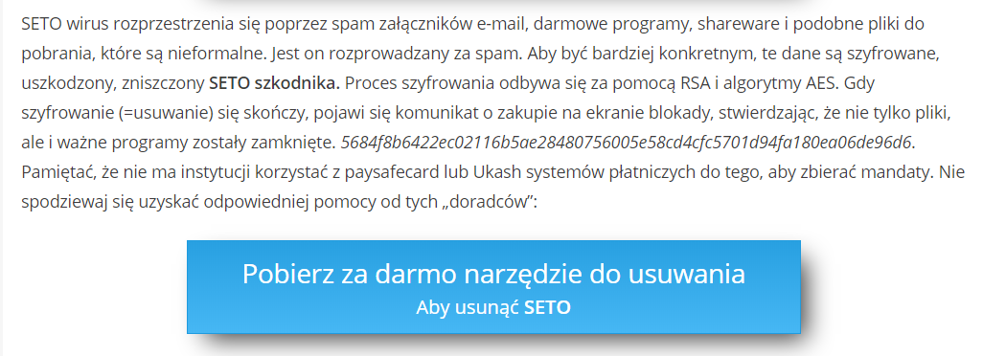
Mam problem ;(
Moje wszystkie pliki zmieniły rozszerzenia na *.seto, ratunku !!!

Slide 24
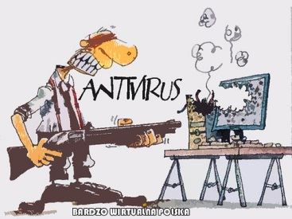
Główną zasadą jest instalacja markowego pakietu antywirusowego. Obecnie oprogramowanie wirusowe ma właśnie postać pakietów, gdyż często składa się z wielu modułów o różnej funkcjonalności.

Slide 25
Przy wyborze narzędzi antywirusowych należy zwrócić uwagę na to, czy zawiera ono następujące komponenty:
•Skaner użytkownika (ang. On-demand scanner) - to podstawowy moduł, który występuje we wszystkich rodzajach oprogramowania antywirusowego. Umożliwia on użytkownikowi skanowanie plików w dowolnej, wybranej przez niego chwili.
•Skaner rezydentny - to skaner, pracujący cały czas w tle. Jego zadaniem jest bieżąca kontrola wszelkich uruchamianych programów, otwieranych plików czy wkładanych nośników. Skaner ten powinien posiadać możliwość skanowania plików pobieranych z sieci
•Terminarz - czyli narzędzie pozwalające na ustawienie pakietu tak, by skanował system w poszukiwaniu wirusów o zdefiniowanej godzinie, np.: nocą

Slide 26
Jak zapewnić właściwą ochronę
Systematycznie aktualizować oprogramowanie
Aktywować systemową zaporę sieciową
Zainstalować oprogramowanie antywirusowe
Skanować programem antywirusowym nośniki zewnętrzne
Nie pobierać plików z niesprawdzonych serwerów
Nie otwierać wiadomości z nieznanych źródeł
Nie klikać linków w wiadomościach od nieznanych nadawców

Slide 27
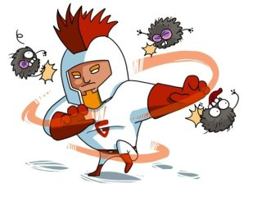
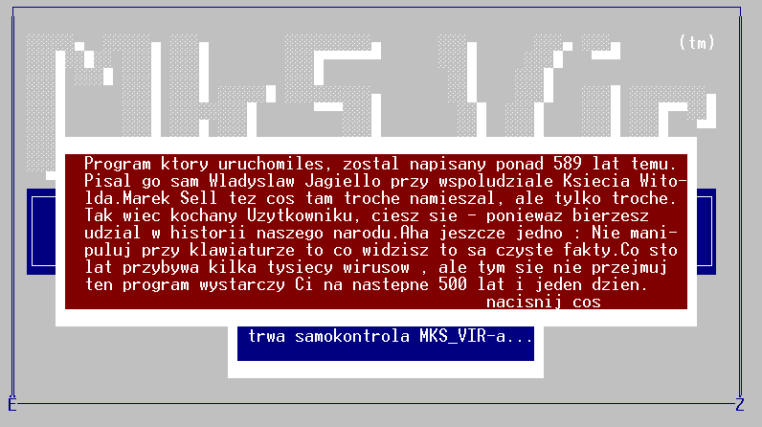
Obrona przed wirusami

Slide 28
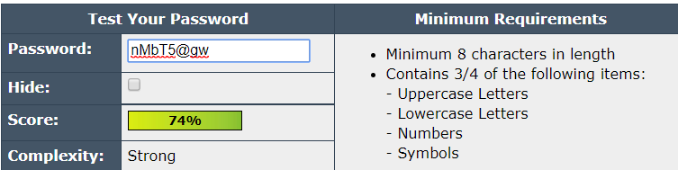
Bezpieczne hasła
Samodzielne tworzenie silnego hasła
      Np.. Za pomocą frazy
      „Niech moc będzie z tobą” hasło: nMbT5@gw
Tworzenie hasła z pomocą generatora
      https://www.dobrehaslo.pl/
Sprawdź swoje hasła na stronie http://www.passwordmeter.com/

Slide 29
Czy PESEL należy do danych osobowych?
Jakie konsekwencje może mieć brak stosowania środków ochrony komputera oraz danych, Podaj przykłady.
Jakie zasady trzeba uwzględnić przy ustalaniu „mocnego hasła” ?
Sprawdź jak mocne są hasła: kotek2003, qwerty123456, MojeH@s_o
Sprawdź czym jest CERT
Czym charakteryzuje się wirus stealth
Wymień cechy bezpiecznego hasła

Slide 30
Uwaga, prawdopodobna kartkówka ;)
We własnym zakresie poczytać o licencjach komputerowych
Materiały na stronie :
*Klasy1 – do testu_licencje_wirusy

